Slide 1

Сила и слабость Речи Посполитой
Д.з. п.13 прочитать. Стр.132 Работаем с ИСТОЧНИКОМ
Прочитайте отрывки из Генриковых артикулов, письменно ответить на вопросы. Сообщение по желанию:шведский король Густав II Адольф, Альбрехт фон Валленштейн .

Slide 2
План
1. Польша и Литва: история сближения.
2. Короли, магнаты и шляхта.
3. Люблинская уния.
4 .Речь Посполитая в конце XVI—XVII в.

Slide 3
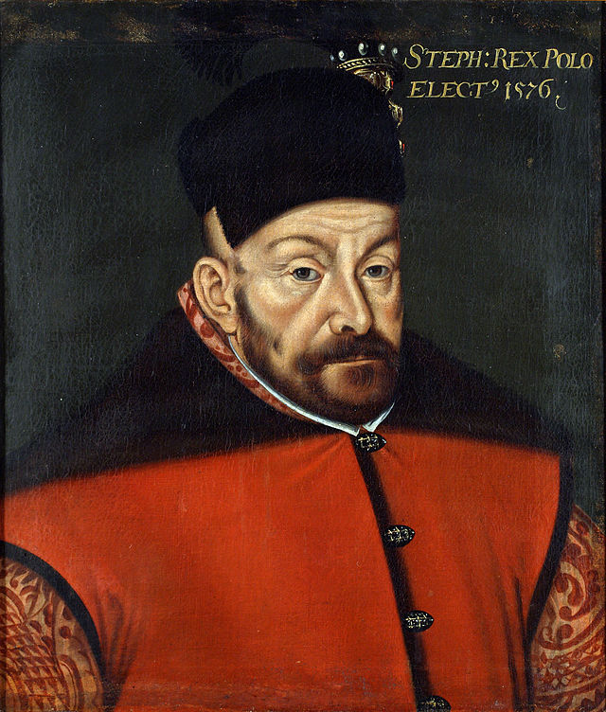
3. Люблинская уния.
На следующих выборах короля победу одержал князь Трансильвании Стефан Баторий, правивший Речью Посполитой в 1576—1586 гг.

Slide 4
4 .Речь Посполитая в конце XVI—XVII в.
Ст р.130-132 прочитать и заполнить таблицу . Внешняя политика
страна | Успехи | неудачи
Россия
Османская империя

